Slide 1
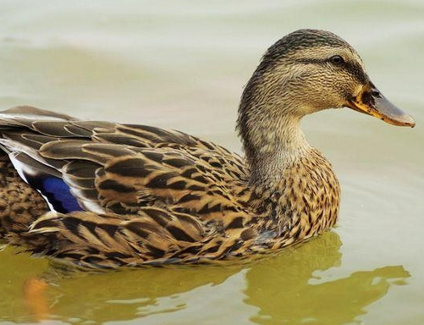
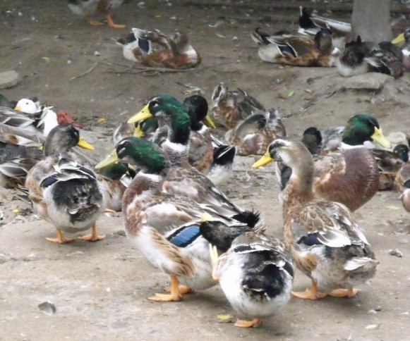
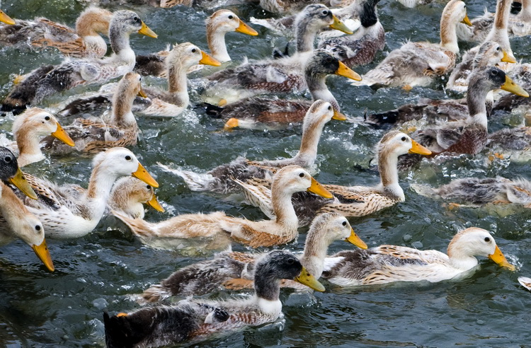
任务1 蛋鸭生产

Slide 2
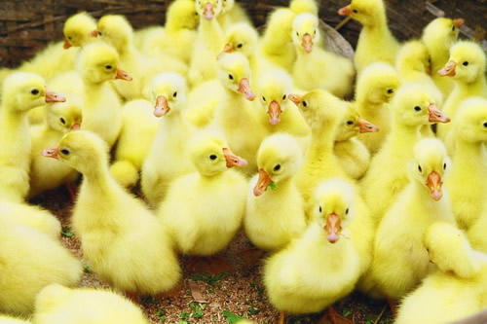
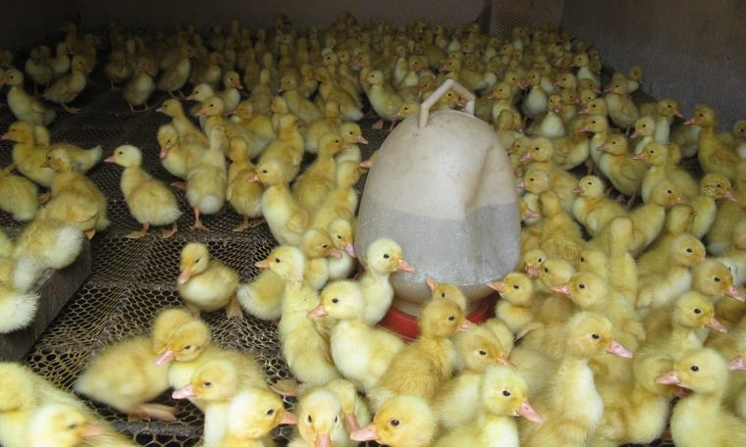
一、雏鸭的饲养管理
雏鸭是指0～4周龄的鸭。
刚出壳的雏鸭个体小，绒毛少，体温调节能力差，对外界环境的适应性差，抵抗力弱，若饲养管理不善，容易引起疾病，造成死亡。

Slide 3
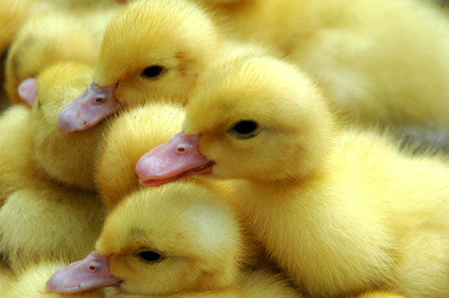
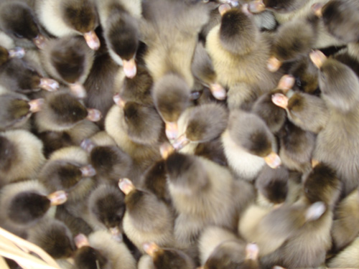
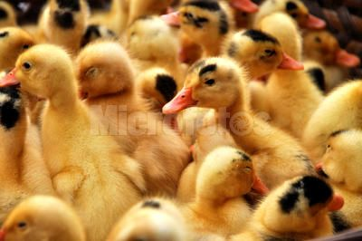
(一)雏鸭的来源
1.雏鸭应产自无疫情地区的种鸭。
2.根据经济条件选择蛋鸭品种。

Slide 4
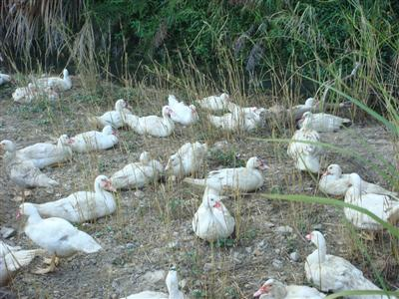
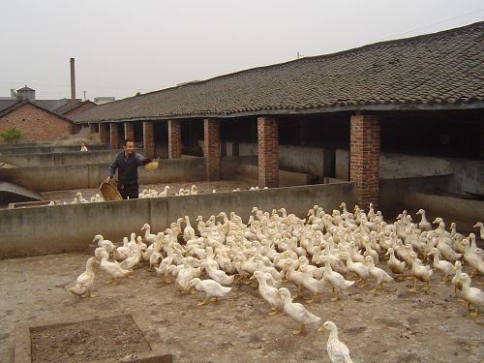
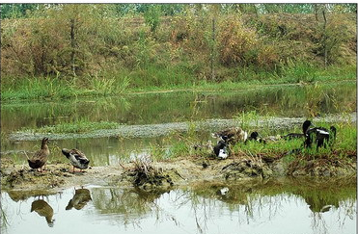
(二)育雏季节的选择
关养或圈养方式，原则上一年四季均可饲养。
全期或部分靠放牧，要根据自然条件来安排。

Slide 5
雏鸭分类
 | 时间 | 特点 | 注意
春鸭 | 3月下旬-5月 | 生长快、省饲料、开产早、当年获益 | 育雏保温
夏鸭 | 6月上旬-8月 | 节省育雏费用、节省部分饲料、开产早 | 防潮湿、防暑、防病。开产前要补充光照
秋鸭 | 8月中旬-9月 | 育雏好季节、节省饲料 | 注意防寒和适当补料

Slide 6
(三)育雏的环境条件
温度 3周龄内注意保温（冬季）
湿度 不能过大，圈窝不潮湿、
垫料应干燥，否则易烂毛。
空气 定时换气，但防贼风。
光照 特别需要日光照射。阳光不够应补光照，第一周需达 20~23h，以后逐渐减少。
日龄 | 室温（℃）
1 2~7 8~14 15~21 | 28~26 26~22 22~18 18~16

Slide 7
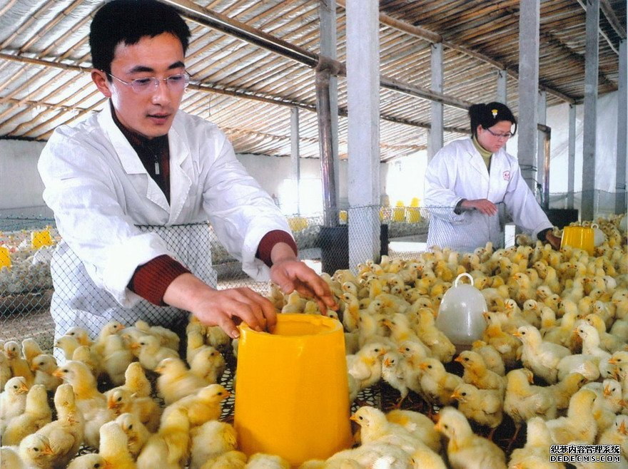
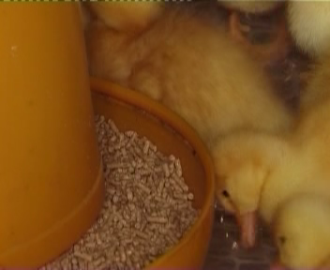
（四）饲养
饲料：雏鸭配合料。
饲喂方法：先饮水（开水），一般在出生后8-12小时左右进行，后喂料（开食），春鸭出壳后24h左右，夏鸭出壳后18-20h左右，秋鸭出壳后24-30h左右。
饲喂次数与喂量：每天6~8次（其中夜晚2次），每次7~8成饱，3天后 放开饲喂。

Slide 8
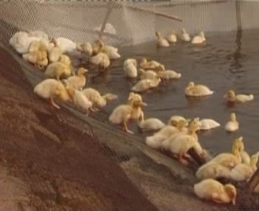
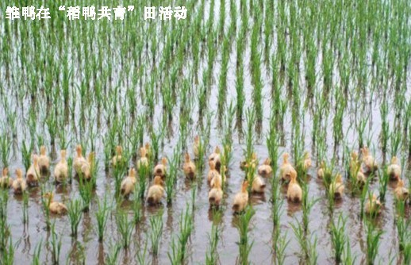
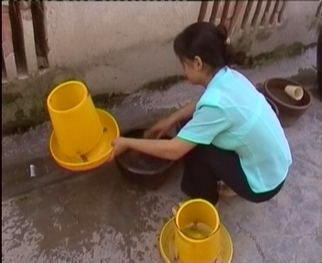
（五）管理
开食后3-4天“开青”，5日龄“开荤”
及时分群 保持整齐：每群500只以下为宜。
从小调教下水（5日龄）
搞好清洁卫生，保持圈窝干燥
建立稳定的管理程序

Slide 9
二、育成鸭的饲养管理
育成鸭一般指5～16周龄或18周龄开产前的青年鸭，这个阶段称为育成期。
(一)育成鸭的特点
1.体重增长快
2.羽毛生长迅速
3.性器官发育快
4.适应性强

Slide 10
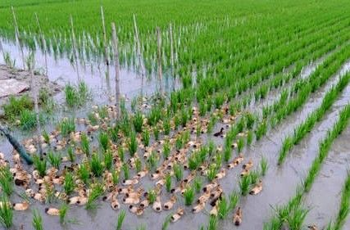
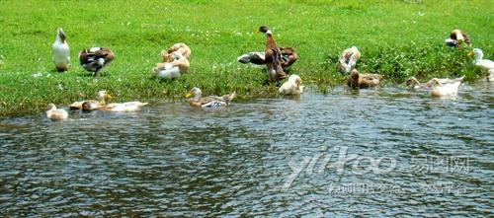
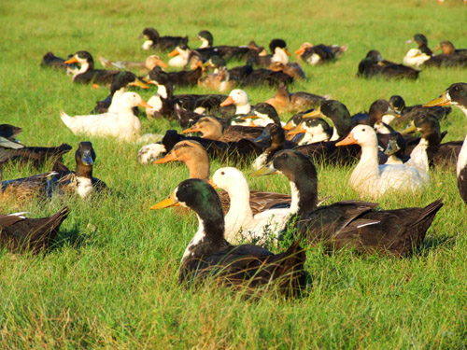
(二)育成鸭的饲养方式
1.放牧饲养。
我国传统的饲养方式。
节约大量饲料，降低成本，同时鸭群锻炼，增强鸭的体质。

Slide 11
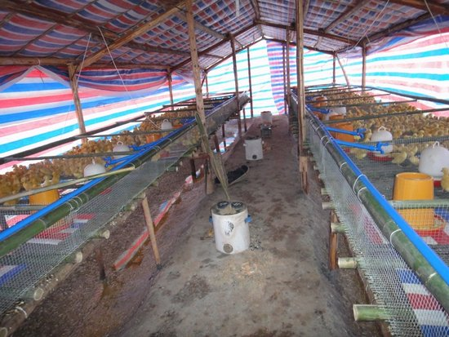
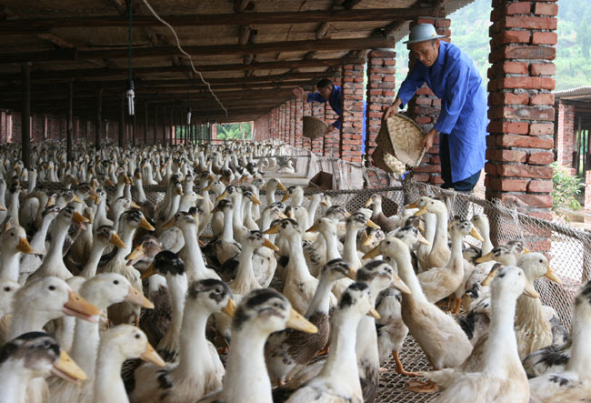
2.全舍饲
整个饲养过程始终在鸭舍内进行，称为全舍饲圈养或关养。
一般鸭舍内采用厚垫草（料）饲养，或是网状地面饲养。
优点：人为地控制饲养环境，受自然界因素制约较少，减少寄生虫病和传染病感染的机会。

Slide 12
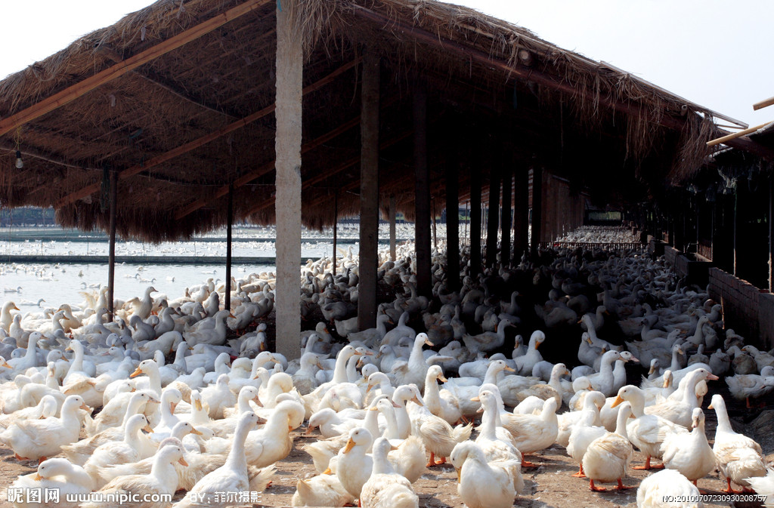
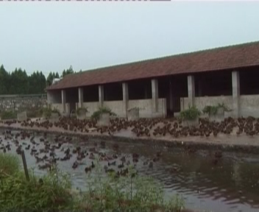
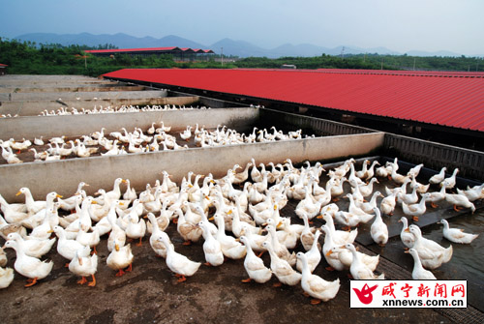
3.半舍饲
鸭群饲养固定在鸭舍、陆上运动场和水上运动场。吃食、饮水可设在舍内，或舍外。
优点：减少疾病传染源，便于科学饲养管理。
这种饲养方式一般与养鱼的鱼塘结合一起，形成一个良性循环。

Slide 13
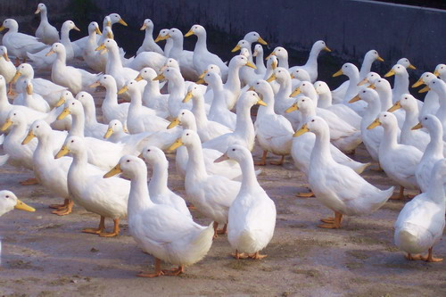
(三)育成鸭的饲养管理
1.饲料与营养
营养水平宜低不宜高，饲料宜粗不宜精，目的是使育成鸭得到充分锻炼，使蛋鸭长好骨架。
因此，代谢能只能含有11297～11506千焦/千克，蛋白质为15％～18％。

Slide 14
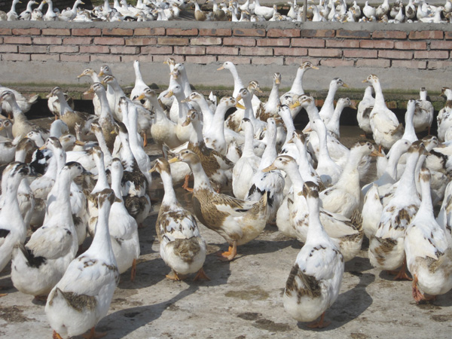
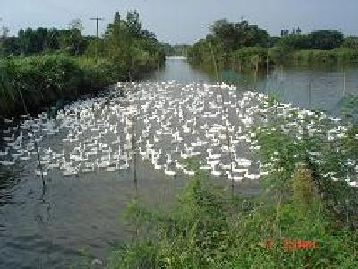
2.限制饲喂
放牧鸭群由于运动量大，能量消耗也较大，每天不停地觅食就是很好地限喂过程。圈养和半圈养鸭的饲喂一般从8周龄开始，到16～18周龄结束。

Slide 15
3.分群与密度
按体重大小、强弱和公母分群饲养，一般放牧时每群为500～1000只，而舍饲鸭主要分成200～300只为一小栏分开饲养。
密度：5～8周龄，地面养15只/m²左右，9～12周龄，12只/m²左右，13周龄10只/m²左右。
4.光照
光照的长短与强弱也是控制性成熟的方法之一。
育成鸭的光照时间宜短不宜长。有条件的鸭场，育成鸭于8周龄起，每天光照8～10小时。

Slide 16
三、产蛋鸭和种鸭的饲养管理
(一)产蛋鸭的特点
1.失去就巢性（最大特点）。
2.觅食能力强。
3.性情温驯。在鸭舍内，安静地休息、睡觉，不到处乱跑乱叫。
4.生活和产蛋的规律性很强。在正常情况下，产蛋时间总是在下半夜。

Slide 17
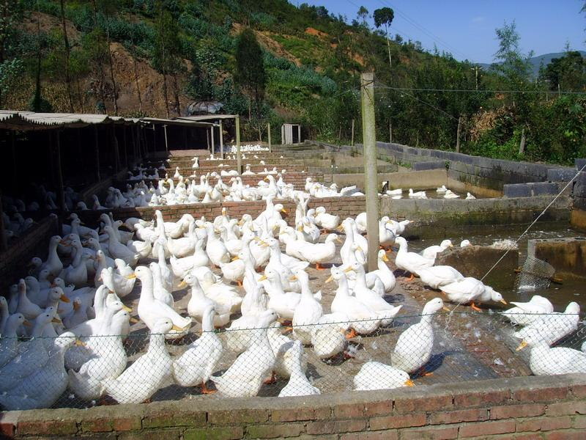
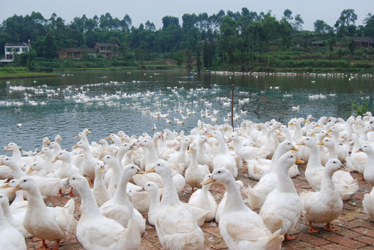
(二)产蛋鸭的环境条件要求
1.饲养方式
产蛋鸭饲养方式包括放牧、全舍饲、半舍饲三种。半舍饲方式最为多见，而笼养极少见到。
2.温度
鸭对外界环境温度的变化，有一定的适应范围，成年鸭适宜的环境温度是5～27℃。

Slide 18
3.光照
光照时间从17～19周龄就可以逐步开始加长，直至到22周龄后，达到16～17小时为止，以后维持在这个水平上。
蛋鸭的光照时间
周 龄 | 光照时间
1 | 24小时
2～7 | 23小时
8～16或8～18 | 8～10小时或自然光照
17～22或19～22 | 每天均匀递增，直至16小时
23以后 | 稳定在16小时，临淘汰前4周可增加到17小时

Slide 19
(三)产蛋期的分期和饲养管理要点
蛋鸭一般150日龄时产蛋率可达50％，至200日龄时可达90％以上，在正常饲养管理条件下，高产鸭群高峰期可维持到450日龄左右，以后逐渐下降。因此，产蛋鸭可分为以下四个阶段：
150～200日龄--产蛋初期；
201～300日龄--产蛋前期；
301～400日龄--产蛋中期；
401～500日龄--产蛋后期。

Slide 20
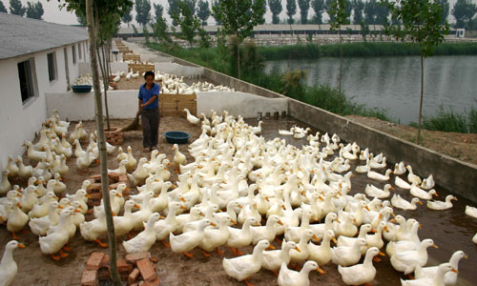
1.产蛋初期和前期
吃饱吃好；饮水充足清洁；清洁栏舍；保持安静，减少应激；细心观察蛋重、蛋形、产蛋率、产蛋时间、鸭体重、羽毛、食欲及精神等的变化。
日平均光照不少于14小时，从短到长逐渐增加至每昼夜16小时

Slide 21
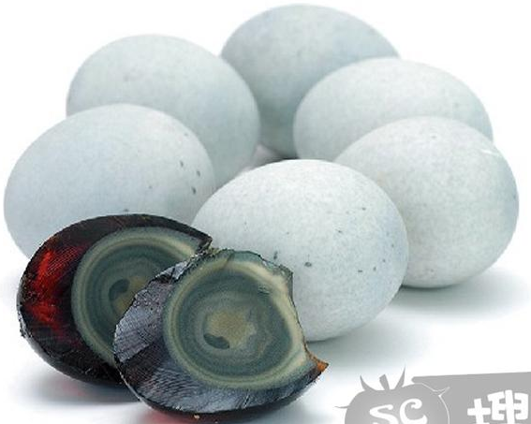
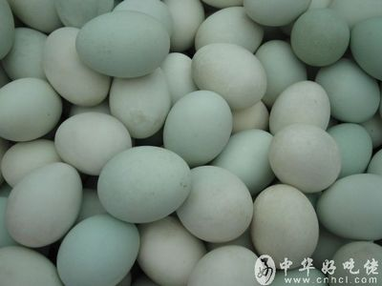
2.产蛋中期的饲养管理
目标是保持高产稳定。
饲料的营养浓度比上阶段略有提高，适当补钙。
每日光照时数可稳定在16小时

Slide 22
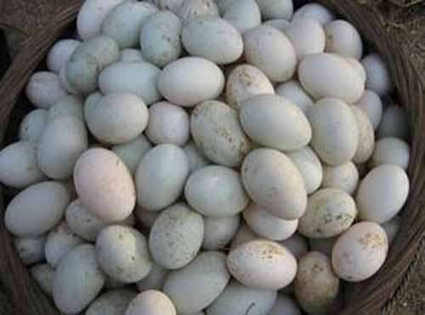
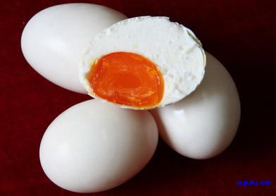
3.产蛋后期的饲养管理
根据体重和产蛋率的变化确定饲料的质量和喂料量。
观察蛋壳质量和蛋重的变化，若出现蛋壳质量下降，蛋重减轻时，可增补鱼肝油和无机盐添加剂。
多放少关，促进运动。
管理上每天保持16小时光照。

Slide 23
(四)种鸭的饲养管理
我国蛋鸭产区习惯从秋鸭（8月下旬至9月孵出的雏鸭）中选留种鸭。
1.严格选择
公鸭生长发育良好，体格强壮，性器官发育健全，精液品质优良。
育成期公母鸭分群饲养，公鸭采用放牧为主的饲养方式，多活动，多锻炼。在配种前20天放入母鸭群中。为了提高种蛋的受精率，种公鸭应早于母鸭1～2个月孵出。
种公鸭习惯利用1年后淘汰。

Slide 24
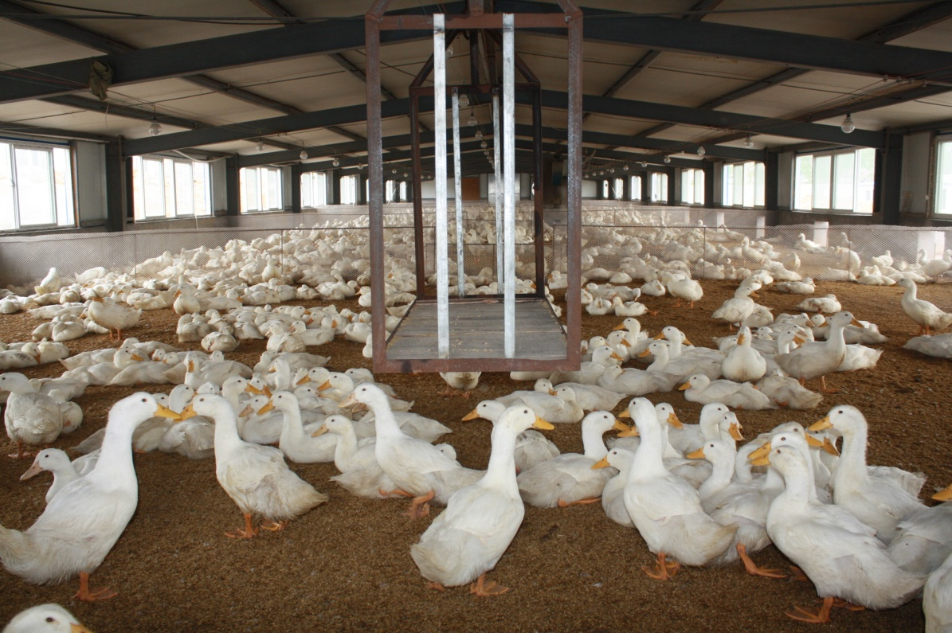
2.适合的公母性比例
早春和冬季，公母比1：10，夏、秋季公母比1：25-30。在配种季节，应随时观察公鸭配种表现，发现伤残的公鸭应及时调出补充。

Slide 25
3.人工强制换羽
人工强制换羽可以调控产蛋季节，缩短休产时间，提高种蛋品质。
（1）时期的选择
秋末冬初。此时种鸭群采取强制换羽，可使换羽休产期缩短在2个月以内，可为次年春季孵化提供优质种蛋，由于羽毛的长成，提高了种鸭越冬的抗寒能力，降低饲养成本。

Slide 26
（2）强制换羽方法
蛋鸭生产常用停料（停料2～3天，粗料7天），控光（舍内关养、遮光），拔羽（主、副翼羽、尾羽）等措施进行人工强制换羽。
（3）恢复期的饲养管理
拔羽后5天内避免烈日暴晒，保护毛囊组织，以利新羽的长出；逐步提高日粮营养水平，增加给饲量，促使恢复体力。

